Slide 1
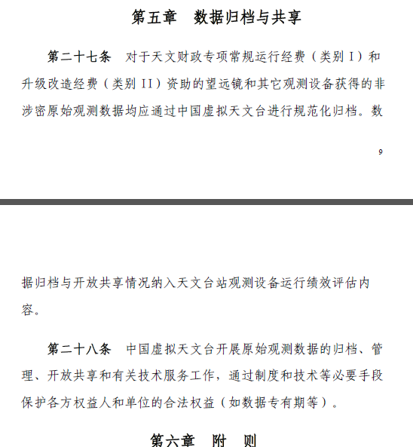
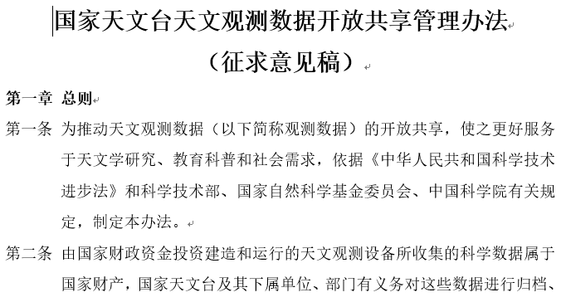
政策导向的资源开放共享

Slide 2
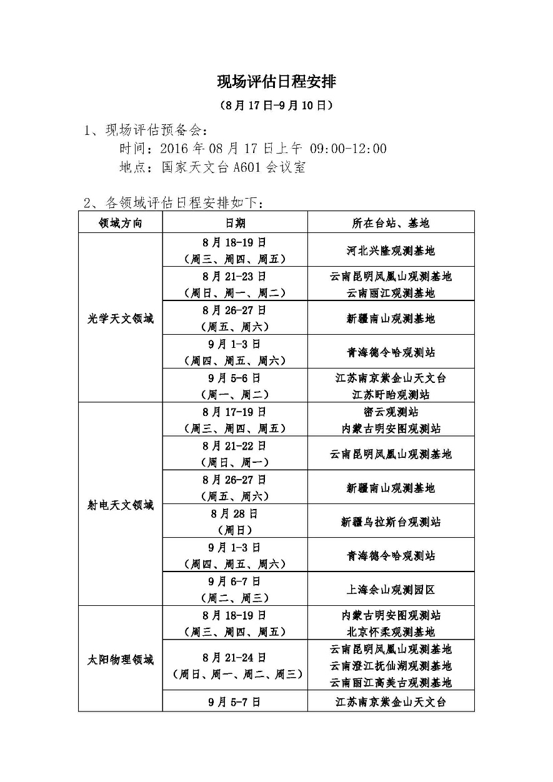
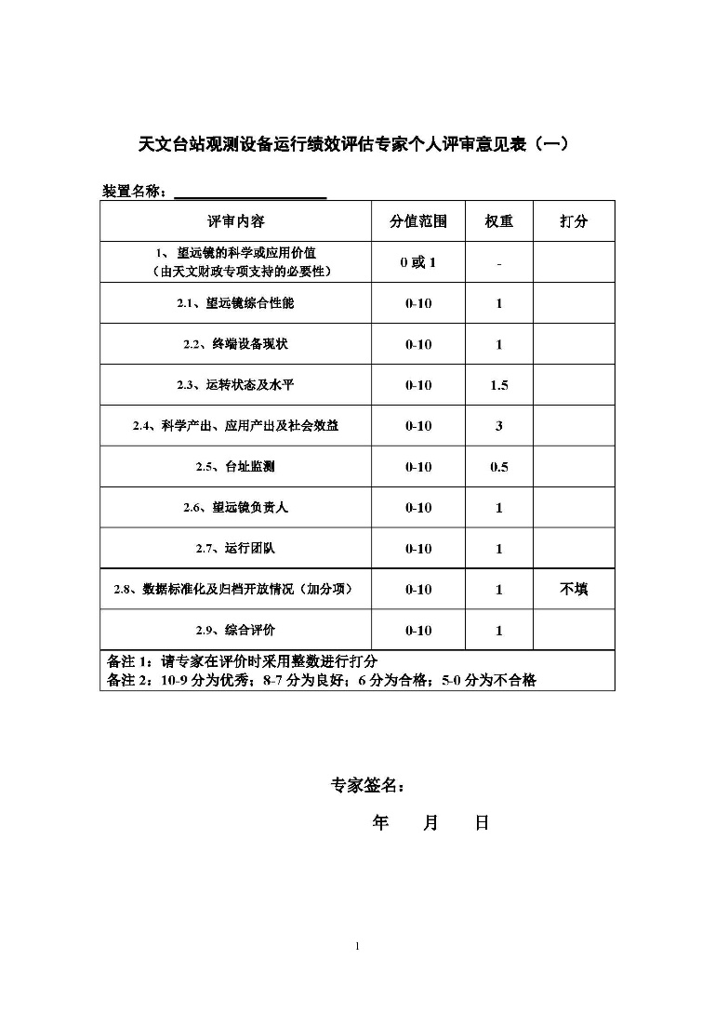
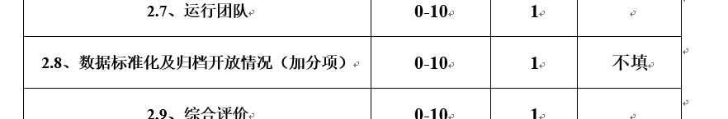
天文台站观测设备运行绩效评估

Slide 3




中科院“率先行动”计划
创新研究院
面向国家经济社会发展的战略需求
（能源部国家实验室）
大科学研究中心
依托大科学装置（赫姆霍兹联合会）
集团军
卓越创新中心
面向前沿基础科学
（马普学会）
航空母舰
尖刀连
特色研究所
依托特色学科和服务区域发展
四类机构分类改革

Slide 4
中科院天文大科学研究中心
  统筹配置队伍资源条件
  统筹制定重大装置规划
  统筹组织重大前沿研究
  统筹运行重大观测装置
  统筹发展重大技术平台
  集中力量办大事
  科学谋划未来发展
  促进装置重大产出
  规范标准、高效开放
  强力支撑运行和发展
装置与平台
五统筹
两共享
  独立的非法人研究单元
  实行“重大”统筹管理
天文大科学研究中心
肩负引领中国天文发展的使命
Notes:
做到五个统筹，统筹管理运行观测装置，统筹管理发展技术平台，统筹组织中心前沿研究，统筹优化配置资源，统筹规划重大观测装置，实现装置和平台两个开放共享。

Slide 5
中科院天文大科学研究中心
打造四大装置集群
  围绕重大装置组织光学/红外、射电、太阳、天力天测四大集群
  形成优势互补的联合舰队、支撑重大天文前沿研究
创新体制机制：统筹运行管理、实现开放共享
  统筹分配观测资源、统筹调配运维力量、统筹配置运维资源
  依托中国虚拟天文台建设天文观测服务平台，实现从观测时间申请到科研成果统计的全过程管理，支撑面向国内外天文界的高效开放共享
光学
红外
射电
太阳
天体力学天体测量
天文观测服务平台
中国虚拟天文台
时间申请
观测辅助
数据归档
预处理
数据发布
处理分析
成果统计
Notes:
创新体制机制，围绕核心装置打造光学/红外、射电、太阳、天力天测四大集群，科学价值不高的观测设备不再进入中心，转为课题专用或淘汰。由中心统筹分配观测资源、统筹调配运维力量、统筹配置运维资源，依托中国虚拟天文台建设天文观测服务平台，实现从观测时间申请到科研成果统计的全过程管理和面向国内外天文界的高效开放共享。

Slide 6
天文大科学研究中心与数据开放共享
左 维（国家天文台）
王传军（云南天文台）
李立刚（上海天文台）
傅燕宁（紫金山天文台）

